Slide 1

Знакомство с языками программирования
Семинар 3

Slide 2
План курса
Семинар 3. Знакомство с языками программирования
1
Лекция 1. Знакомство с языком програм- мирования С#
5
Семинар 3.
9
Лекция 4.
Двумерные массивы
и рекурсия.
13
Лекция 6. Как не нужно писать код. Часть 2
2
Семинар 1.
6
Лекция 3.
Функции (продолжение)
10
Семинар 6.
14
Семинар 8.
3
Лекция 2. Массивы и функции в програм- мировании
7
Семинар 4.
11
Лекция 5.
Как не нужно писать код. Часть 1
15
Семинар 9.
4
Семинар 2.
8
Семинар 5.
12
Семинар 7.
Notes:
Стандартный слайд. Не меняем его, меняем текст в нем.

Slide 3

Домашнее задание семинара №2
Семинар 3. Знакомство с языками программирования
Задание | Пример
Задача 10: Напишите программу, которая принимает на вход трёхзначное число и на выходе показывает вторую цифру этого числа. | 456 -> 5 782 -> 8 918 -> 1
Задача 13: Напишите программу, которая выводит третью цифру заданного числа или сообщает, что третьей цифры нет. | 645 -> 5 78 -> третьей цифры нет 32679 -> 6
Задача 15: Напишите программу, которая принимает на вход цифру, обозначающую день недели, и проверяет, является ли этот день выходным. | 6 -> да 7 -> да 1 -> нет

Slide 4
Вопросы?
Вопросы?
Вопросы?

Slide 5

Семинары блока “Знакомство с языками программирования”
Семинар 3. Знакомство с языками программирования
1
2
3
В прошлый раз -
Задачи уровня: “Почувствуй себя интерном”
Сегодня -
Задачи уровня: “Почувствуй себя джуном”
Задачи уровня: “Почувствуй себя мидлом”
Notes:
Стандартный слайд. Не меняем его, меняем текст в нем.

Slide 6

Формат работы:
Семинар 3. Знакомство с языками программирования
Вопросы, обсуждение домашнего задания
Демонстрация решения задачи
Работа в сессионных залах
Обсуждение программы (решения задачи) в общем зале

Slide 7
Практика
Семинар 3. Знакомство с языками программирования

Slide 8
Демонстрация решения
Семинар 3. Знакомство с языками программирования

Slide 9
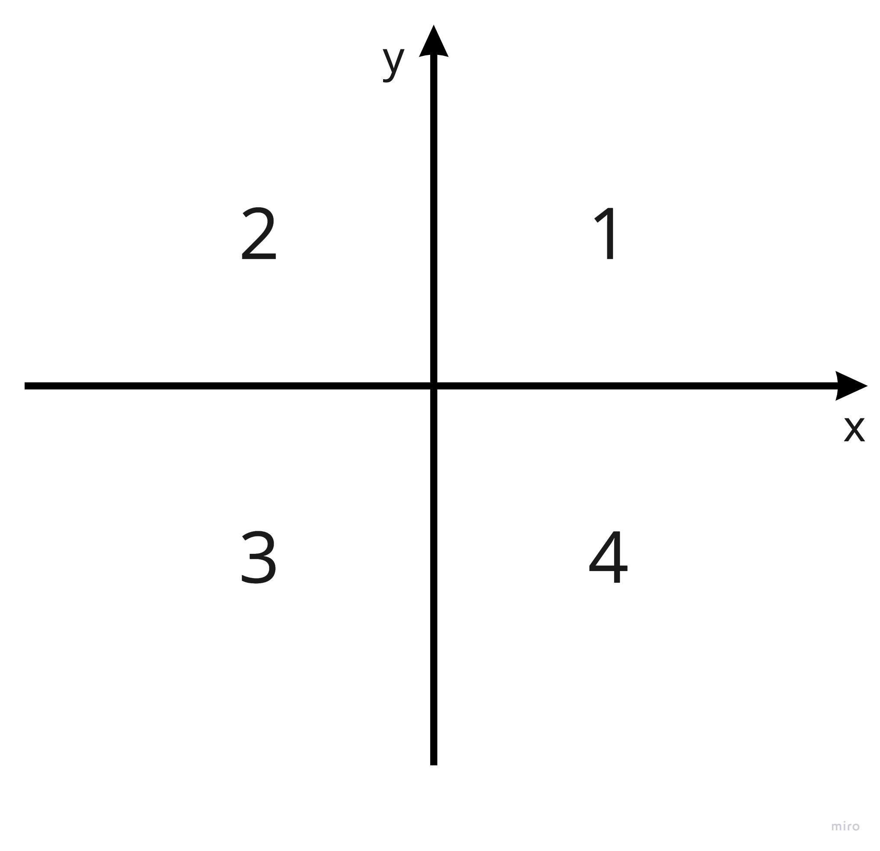

Семинар 3. Знакомство с языками программирования
Демонстрация решения
Задача №17. Напишите программу, которая принимает на вход координаты точки (X и Y), причем X ≠ 0 и Y ≠ 0 и выдаёт номер четверти плоскости, в которой находится эта точка.
20 минут

Slide 10
Задача №18
Семинар 3. Знакомство с языками программирования

Slide 11
Семинар 3. Знакомство с языками программирования
Задача №18. Работа в группах
Напишите программу, которая по заданному номеру четверти, показывает диапазон возможных координат точек в этой четверти (x и y).
12 минут

Slide 12
Семинар 3. Знакомство с языками программирования
Задача №18. Общее обсуждение
Напишите программу, которая по заданному номеру четверти, показывает диапазон возможных координат точек в этой четверти (x и y).
8 минут

Slide 13

Семинар 3. Знакомство с языками программирования
Перерыв
<<5:00->>

Slide 14
Задача №21
Семинар 3. Знакомство с языками программирования

Slide 15
Семинар 3. Знакомство с языками программирования
Задача №21. Работа в группах
Напишите программу, которая принимает на вход координаты двух точек и находит расстояние между ними в 2D пространстве.
A (3,6); B (2,1) -> 5,09
A (7,-5); B (1,-1) -> 7,21
12 минут

Slide 16
Семинар 3. Знакомство с языками программирования
Задача №21. Общее обсуждение
Напишите программу, которая принимает на вход координаты двух точек и находит расстояние между ними в 2D пространстве.
A (3,6); B (2,1) -> 5,09
A (7,-5); B (1,-1) -> 7,21
8 минут

Slide 17
Задача №22
Семинар 3. Знакомство с языками программирования

Slide 18
Семинар 3. Знакомство с языками программирования
Задача №22. Работа в группах
Напишите программу, которая принимает на вход число (N) и выдаёт таблицу квадратов чисел от 1 до N.
5 -> 1, 4, 9, 16, 25.
2 -> 1,4
12 минут

Slide 19
Семинар 3. Знакомство с языками программирования
Задача №22. Общее обсуждение
Напишите программу, которая принимает на вход число (N) и выдаёт таблицу квадратов чисел от 1 до N.
5 -> 1, 4, 9, 16, 25.
2 -> 1,4
8 минут

Slide 20
Вопросы?
Вопросы?
Вопросы?

Slide 21
Домашнее задание
Семинар 3. Знакомство с языками программирования

Slide 22
Домашнее задание
Семинар 3. Знакомство с языками программирования
Задание | Пример
Задача 19: Напишите программу, которая принимает на вход пятизначное число и проверяет, является ли оно палиндромом. | 14212 -> нет 23432 -> да 12821 -> да
Задача 21: Напишите программу, которая принимает на вход координаты двух точек и находит расстояние между ними в 3D пространстве. | A (3,6,8); B (2,1,-7), -> 15.84 A (7,-5, 0); B (1,-1,9) -> 11.53
Задача 23: Напишите программу, которая принимает на вход число (N) и выдаёт таблицу кубов чисел от 1 до N. 3 -> 1, 4, 9. 5 -> 1, 8, 27, 64, 125 | 3 -> 1, 8, 27 5 -> 1, 8, 27, 64, 125

Slide 23



Рефлексия
Семинар 3. Знакомство с языками программирования
Был урок полезен вам?
Узнали вы что-то новое?
Что было сложно?

Slide 24

Спасибо за внимание!
Семинар 3. Знакомство с языками программирования

